Slide 1
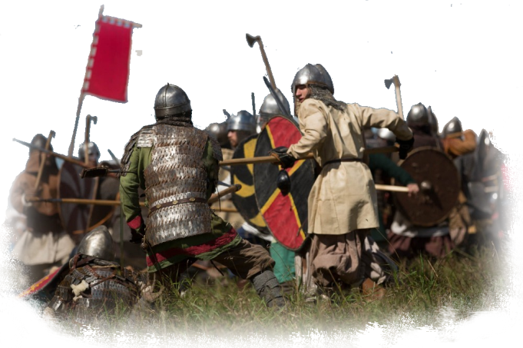
НАЧАЛО РАСПАДА ДРЕВНЕРУССКОГО ГОСУДАРСТВА
Образовательная система «Школа 2100».
Данилов Д.Д. и др. История России. 6 класс. § 8
Автор презентации: Казаринова Н.В. (учитель, г. Йошкар-Ола)
© ООО «Баласс», 2014
Notes:
Автор фотографии Артем Павлов
Адрес фото http://ic.pics.livejournal.com/artempavlov/9902779/106053/106053_1000.jpg

Slide 2
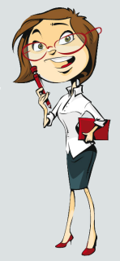
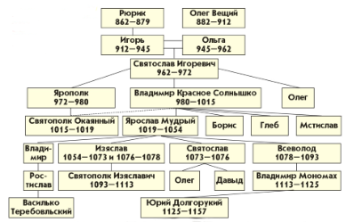
ОПРЕДЕЛЯЕМ ПРОБЛЕМУ
Из летописной повести об ослеплении князя Василька Теребовльского
«Владимир [Мономах] услышал, что схвачен был Василько и ослеплен [по настоянию Давыда – князя волынского и приказу Святополка – великого князя киевского], ужаснулся, заплакал и сказал: "Не было ещё такого на Русской земле ни при дедах наших, ни при отцах наших". И тотчас послал к Давыду и Олегу Святославичам, говоря: "Да поправим зло, что случилось в Русской земле и среди нас, братьев, ибо брошен в нас нож. (…)
Собрались они перейти через Днепр против Святополка. …не дали ему бежать киевляне, но послали к Владимиру [Мономаху], говоря: "Молим, княже, тебя и братьев твоих, не погубите Русской земли! Ибо если начнете войну между собою, поганые станут радоваться и возьмут землю нашу…"»
Из летописной повести об ослеплении
князя Василька Теребовльского
«Владимир [Мономах] услышал, что схвачен был Василько
и ослеплён [по настоянию Давыда – князя волынского и приказу Святополка – великого князя киевского], ужаснулся, заплакал и сказал: "Не было ещё такого на Русской земле ни при дедах наших, ни при отцах наших". И тотчас послал к Давыду и Олегу Святославичам, говоря: "Да поправим зло, что случилось в Русской земле и среди нас, братьев, ибо брошен в нас нож. (…)
Собрались они перейти через Днепр против Святополка. …не дали ему бежать киевляне, но послали к Владимиру
[Мономаху], говоря: "Молим, княже, тебя и братьев твоих, не погубите Русской земли! Ибо если начнёте войну между собою, поганые станут радоваться и возьмут землю нашу…"»
По схеме на с. 262 определи, кем приходились друг другу русские князья.
Судя по тексту, как складывались отношения между русскими князьями?
Notes:
Анимация построена на триггерах. Щелчок по документу выводит на слайд увеличенную копию документа. Щелчок по увеличенному документу сворачивает его. Смена вопросов происходит по щелчку на тексте вопроса. Переход на следующий слайд – щелчок за пределами текстовых блоков

Slide 3
ОПРЕДЕЛЯЕМ ПРОБЛЕМУ
ПОЧЕМУ НА РУСИ НАЧАЛИСЬ БРАТОУБИЙСТВЕННЫЕ ВОЙНЫ, УСОБИЦЫ?
ВАША ФОРМУЛИРОВКА ПРОБЛЕМЫ МОЖЕТ НЕ СОВПАДАТЬ С АВТОРСКОЙ. ПОЖАЛУЙСТА, ВЫБЕРИТЕ В КЛАССЕ ТУ ФОРМУЛИРОВКУ, КОТОРАЯ ВАМ НАИБОЛЕЕ ИНТЕРЕСНА!
Notes:
Анимация поставлена на щелчок. Вопрос исчезает, возникает авторская формулировка проблемной ситуации

Slide 4
ВСПОМИНАЕМ ТО, ЧТО ЗНАЕМ
Понятия |  | Определения
Закон |  | вооружённая борьба за власть в одном княжестве или за отделение и образование самостоятельного княжения
 |  | ряд последовательно правящих монархов из одного рода, сменяющих друг друга по праву родства престолонаследия
Династия |  | утверждённые государством правила поведения людей
Великий князь |  | правитель города, «посаженный» (назначенный) князем и от его имени вершивший суд, собиравший дань
Посадник |  | титул верховного правителя государства
Необходимый уровень. С помощью стрелок соедини понятия с их определениями.
Повышенный уровень. Впиши в первую колонку недостающее понятие.
Notes:
Анимация поставлена на щелчок. Происходит выцветание задания и появление таблицы. Заполнение таблицы в режиме просмотра происходит при использовании встроенных средств Microsoft PPT

Slide 5
ВСПОМИНАЕМ ТО, ЧТО ЗНАЕМ
Необходимый уровень. Выдели признаки феодальной раздробленности.
Повышенный уровень. К какому историческому понятию относятся оставшиеся признаки?
 | Признаки |  | Признаки
 | Вся власть у центрального правительства |  | Каждый правитель сам судил и собирал налоги
 | Центральный правитель не имел власти |  | Единые законы и налоги
 | У каждого князя своя армия |  | Каждый правитель сам издавал законы
 | Разделение на феодальные владения |  | Армия только у одного правителя
Notes:
Для выполнения задания необходимо воспользоваться встроенными средствами Microsoft PPT в режиме просмотра (инструмент «ПЕРО»)

Slide 6
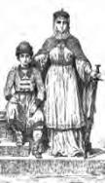
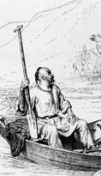
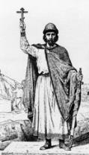
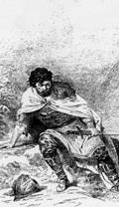
ВСПОМИНАЕМ ТО, ЧТО ЗНАЕМ
Повышенный уровень. Соотнеси имена русских князей с их поступками.
Ольга
Святослав
Владимир
Святополк
Ярослав
1
2
3
4
5
Установление размера дани и мест ее сбора
Захват власти в Киеве, убийство братьев
Разгром печенегов, покровительство культуре, расширение международных связей
Строительство крепостей для обороны от степняков-кочевников
Военные походы против Византии, Болгарии, Хазарии и Волжской Булгарии.
Notes:
Использованы иллюстрации В.Верещагин «История Государства Российского в изображениях Державных его Правителей» http://www.home-edu.ru/user/uatml/00001838/Gotovie/Praviteli_Rassia/textRussia.htm
Анимация построена на триггерах. Щелчок по цифре выводит на экран и убирает события и поступки князей

Slide 7
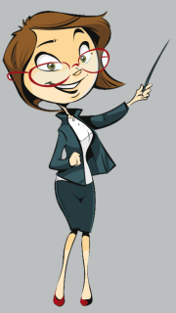
ОТКРЫВАЕМ НОВЫЕ ЗНАНИЯ
1. Три сына Ярослава
2. Русь и «земля половецкая»
3. Усобицы внуков Ярослава

Slide 8
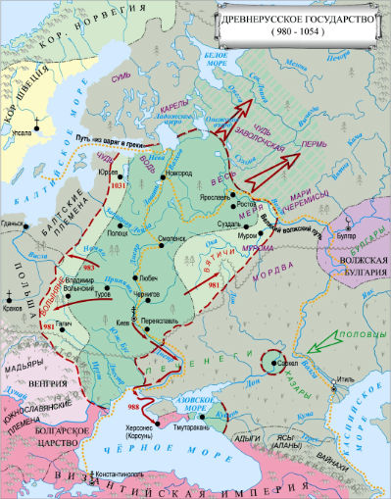
ТРИ СЫНА ЯРОСЛАВА
Необходимый уровень. Проследи, как распределились земли по завещанию Ярослава.
ВСЕВОЛОД
ИЗЯСЛАВ
СВЯТОСЛАВ
Notes:
Анимация построена на триггерах. Щелчок по кружку выводит и убирает имя князя

Slide 9
ТРИ СЫНА ЯРОСЛАВА
Повышенный уровень. С помощью учебника объясни, как и почему сыновья Ярослава Мудрого нарушили порядок престолонаследия своего отца.
ЯРОСЛАВ
ИЗЯСЛАВ
СВЯТОПОЛК
СВЯТОСЛАВ
ОЛЕГ
ВСЕВОЛОД
ВЛАДИМИР
Позиция | Я считаю, что _____________________ ________________________________,
Аргумент(ы) | потому что_______________________ ________________________________

Slide 10
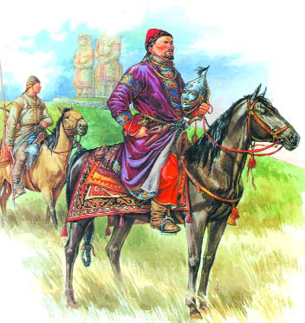
РУСЬ И «ЗЕМЛЯ ПОЛОВЕЦКАЯ»
Необходимый уровень. Дай характеристику половцам. На какой ступени развития они находились?
Позиция | Я считаю, что _______ ____________________________,
Аргумент(ы) | потому что_____ ____________________________ ____________________________ ______________
«Чёрные клобуки»
Notes:
На слайде рисунки учебника стр. 91

Slide 11
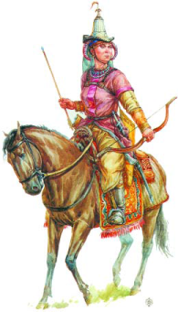
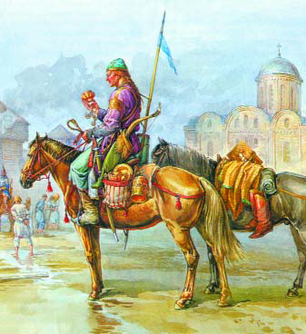
РУСЬ И «ЗЕМЛЯ ПОЛОВЕЦКАЯ»
Повышенный уровень. Какое значение для процесса распада Древнерусского государства имело соседство Руси с половцами?
«Чёрные клобуки»
Половчанка
Половцы в захваченном
русском городе
Notes:
На слайде рисунки учебника стр90-91

Slide 12
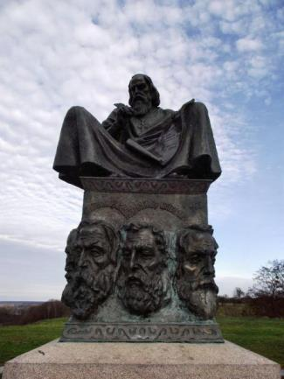
УСОБИЦЫ ВНУКОВ ЯРОСЛАВА
Повышенный уровень. Можно ли решения Любечского съезда считать распадом Древнерусского государства?
Позиция | Я считаю, что ___ _______________________________,
Аргумент(ы) | потому что_______ ________________________________ ________________________________________________________________
Notes:
Г.Ершов, памятник в Любече
Адрес рисунка - http://www.poezdkin.com/uploads/posts/2011-01/thumbs/12946512713312012.jpeg

Slide 13
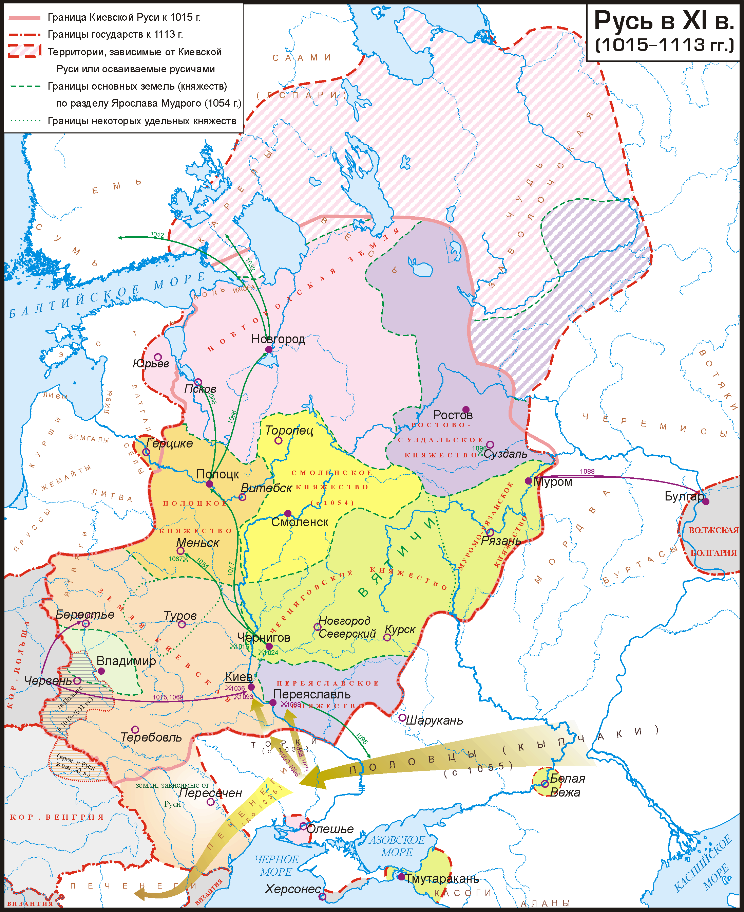
УСОБИЦЫ ВНУКОВ ЯРОСЛАВА
Повышенный уровень. В чём причины начавшегося распада Древнерусского государства?
__________________
__________________
__________________
__________________
__________________
__________________
__________________
Notes:
Адрес карты http://upload.wikimedia.org/wikipedia/commons/thumb/3/3a/Rus-1015-1113.png/489px-Rus-1015-1113.png

Slide 14
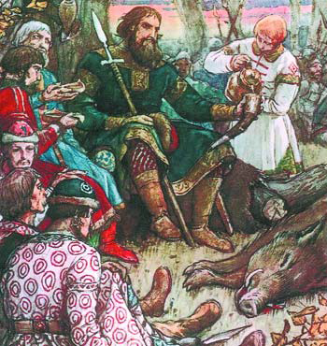
УСОБИЦЫ ВНУКОВ ЯРОСЛАВА
Повышенный уровень. Запиши основные действия Владимира Мономаха по укреплению Древнерусского государства.
___________________
___________________
___________________
___________________
___________________
___________________
___________________

Slide 15
ОТКРЫВАЕМ НОВЫЕ ЗНАНИЯ
На рубеже XI–XII веков Древнерусское государство постепенно распадалось на самостоятельные княжества

Slide 16
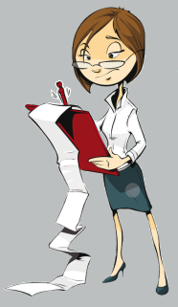
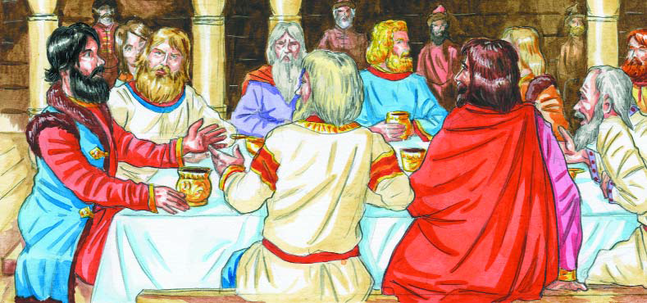
ПРИМЕНЯЕМ НОВЫЕ ЗНАНИЯ
«В год 6605 (1097) пришли Святополк, и Владимир, и Давыд Игоревич, и Василько Ростиславич, и Давыд Святославич, и брат его Олег, и собрались на совет в Любече для установления мира, и говорили друг другу: "Зачем губим Русскую землю, сами между собой устраивая распри? А половцы землю нашу несут розно и рады, что между нами идут войны. Да отныне определимся единым сердцем и будем блюсти Русскую землю, и пусть каждый владеет отчиной своей: Святополк – Киевом, Изяславой отчиной, Владимир – Всеволодовой, Давыд, и Олег, и Ярослав – Святославовой, и те, кому Всеволод раздал города: Давыду – Владимир, Ростиславичам же: Володарю – Перемышль, Васильку – Теребовль". И на том целовали крест: "Если отныне кто на кого пойдёт, против того мы будем все и крест честной". Сказали все: "Да будет против того крест честной и вся земля Русская". И, попрощавшись, пошли восвояси».
Повышенный уровень. Выдели в отрывке из «Повести временных лет» синим цветом доказательства благородных намерений русских князей на съезде в Любече, красным – свидетельства начала государственной раздробленности на Руси.
Notes:
Анимация построена на триггерах. Щелчок по вопросу выводит на слайд документ, щелчок по документу выводит на слайд вопрос

Slide 17
ПРИМЕНЯЕМ НОВЫЕ ЗНАНИЯ
Необходимый уровень. Отметь на ленте времени даты создания Древнерусского государства и Любечского съезда князей. Сколько лет прошло между этими событиями?
IX | X | XI | XII | XIII
Повышенный уровень. Под лентой времени запиши имена русских князей в порядке их правления в указанный исторический период.
Notes:
Выполнение задания в режиме просмотра возможно при использовании встроенных средств Microsoft PPT (инструмент «ПЕРО»)

